Slide 1
Comunidades:
bom, ruim e o maravilhoso

Slide 2


Slide 3




@allythy

Slide 4
O que é Comunidade?

Slide 5
“Uma comunidade é uma unidade social pequena ou grande (um grupo de seres vivos) que tem algo em comum, como normas, religião, valores ou identidade. As comunidades geralmente compartilham um senso de lugar que está situado em uma determinada área geográfica (por exemplo, um país, vila, cidade ou bairro) ou no espaço virtual através da plataforma de comunicação.” - Wikipedia

Slide 6
Comunidade == sensação boa

Slide 7
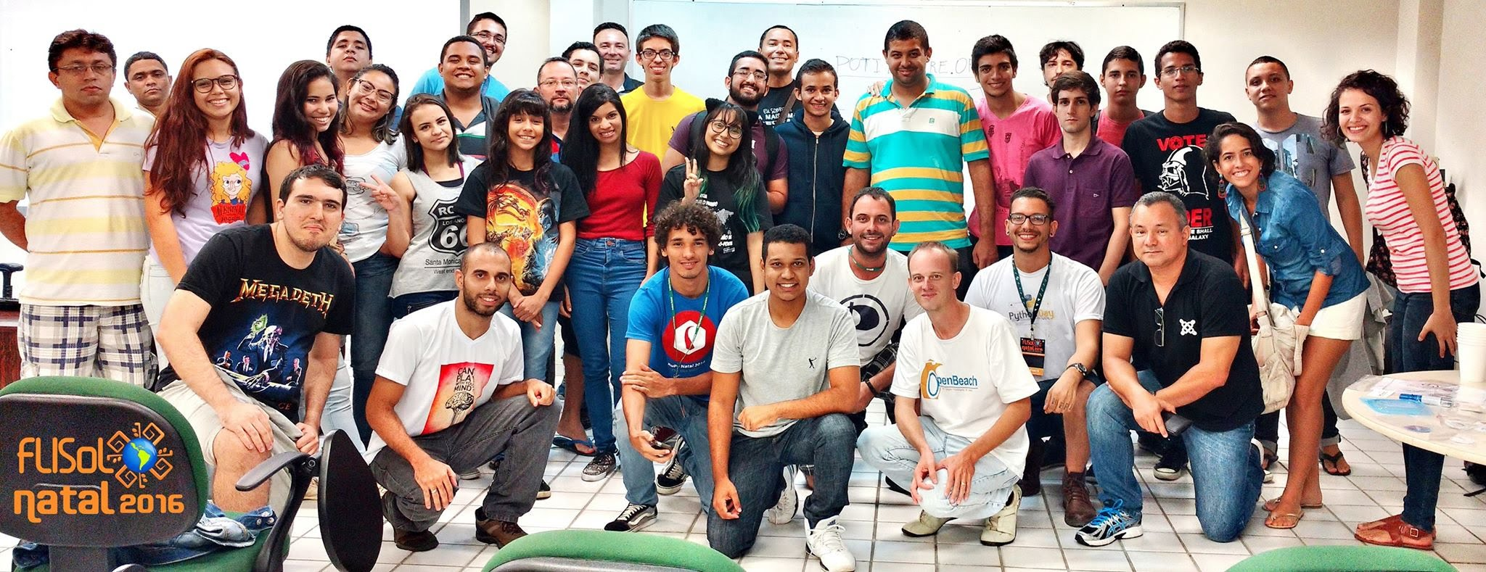
Quando comecei...

Slide 8
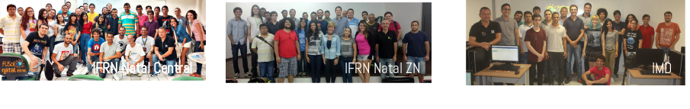
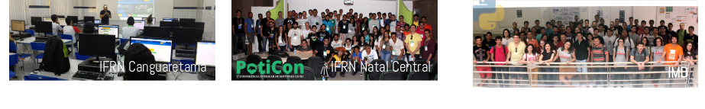

Slide 9
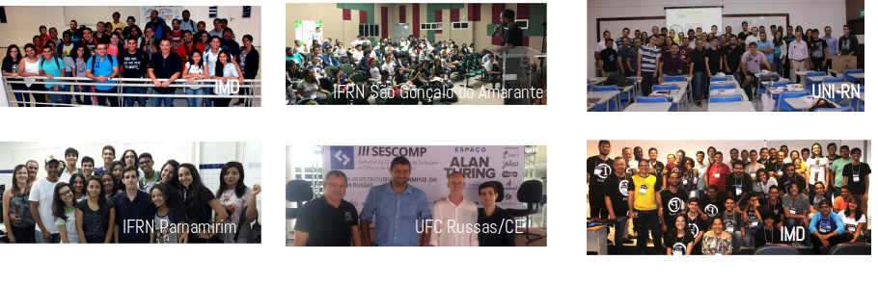

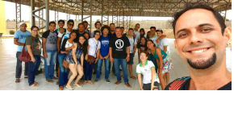
Eventos

Slide 10
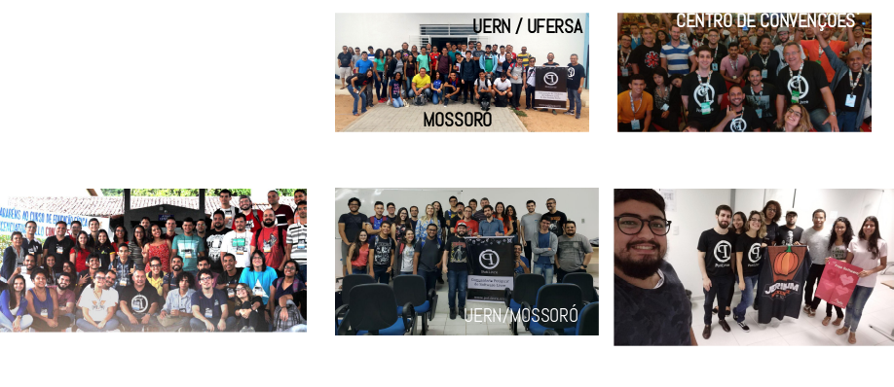
Eventos

Slide 11
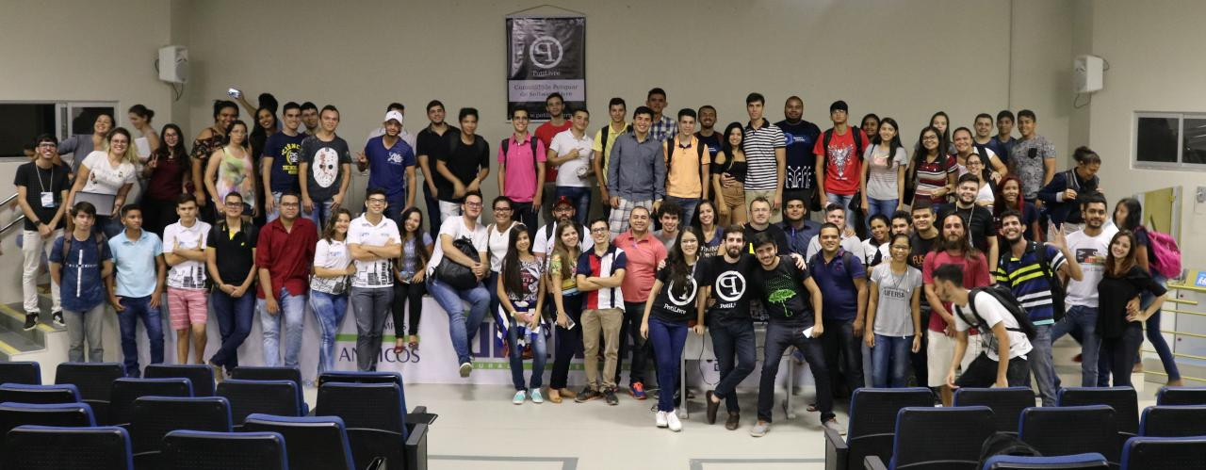
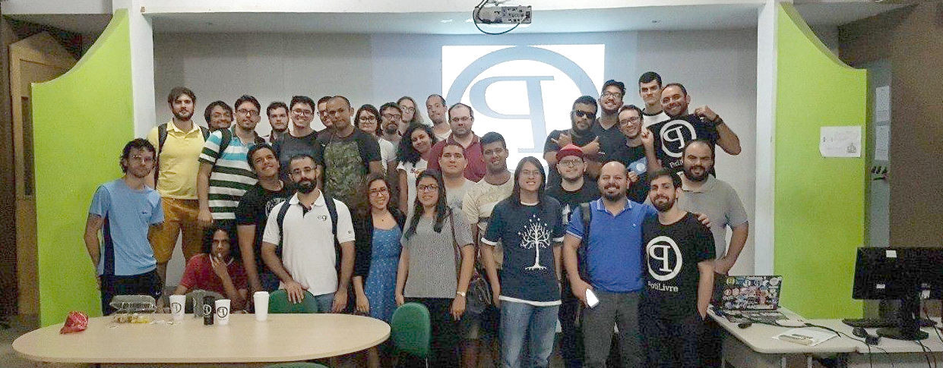
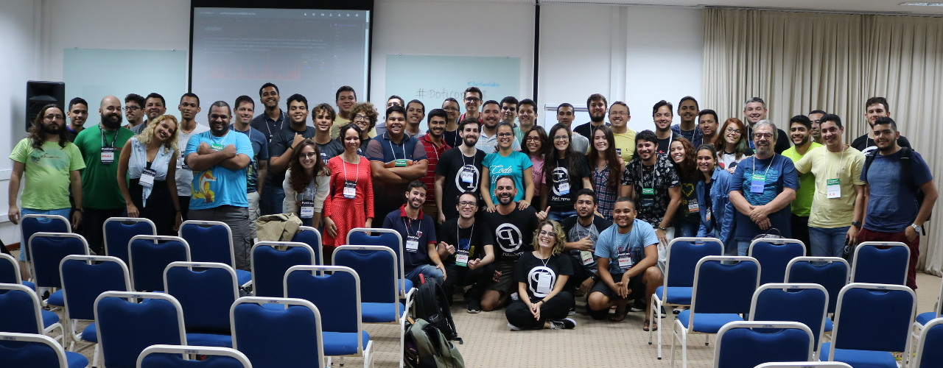
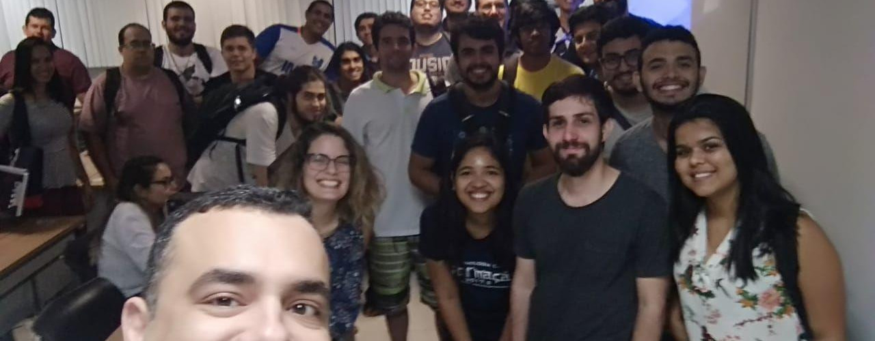
Eventos

Slide 12
Bom
Essa sensação boa de acolhimento
Compartilhamento de conhecimento
Sair do mundo da faculdade

Slide 13
Maravilhoso
O agradecimento das pessoas
Conhecer pessoas
Viajar
Oportunidade de trabalho

Slide 14
“Ruim”
O cansaço
Desgaste
Pessoas vão embora

Slide 15
Entre em uma comunidade

Slide 16





Slide 20
Ajudar outros usuários
Traduzir
Divulgar
Escrever tutoriais
Manter pacotes
Fazer testes de instalação e enviar relatórios

Slide 21
Colaboração

Slide 22
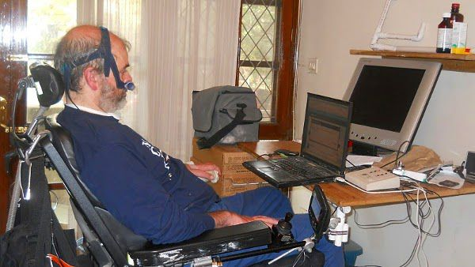
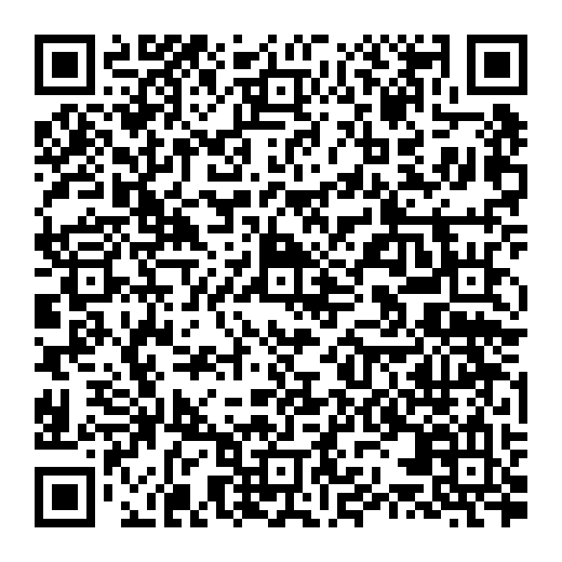
Adrian Hands

Slide 23
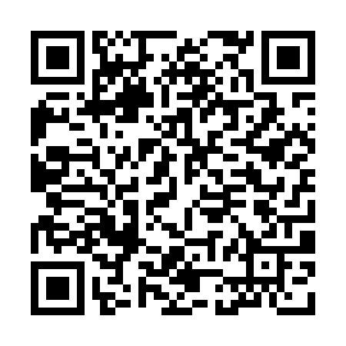
Obrigado!
https://allythy.github.io/contact/

